Slide 1
신경망의 엔진:
그래디언트 기반 최적화
훈련 반복 루프
훈련 샘플 x와 이에 상응하는 타깃 y의 배치를 추출함.
x를 사용하여 네트워크를 실행하고 예측 y_pred를 구함.
y_pred와 y의 차이를 측정하여 이 배치에 대한 네트워크의 손실을 계산.
배치에 대한 손실이 조금 감소되도록 네트워크의 모든 가중치를 업데이트.

Slide 2
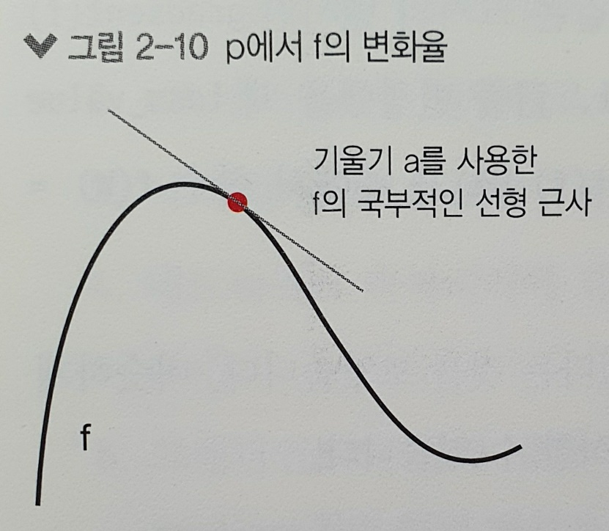
변화율이란?
f’(p) = 특정 포인트 p에서의 변화율
기울기가 양수면 ▲증가 함수
기울기가 음수면 ▼감소 함수
기울기의 절대값은 증감의 정도를 알려줌

Slide 3
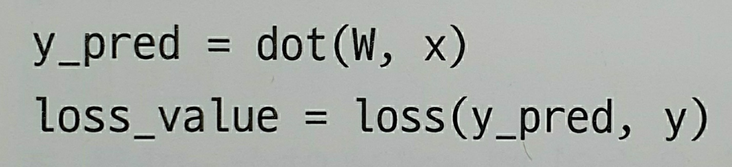
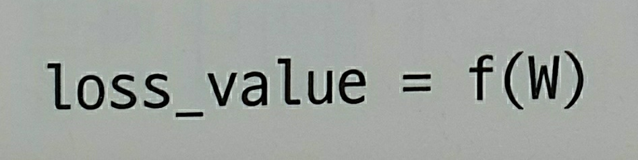
텐서 연산의 변화율 :
그래디언트
그래디언트 ▶ 텐서의 변화율
x, y가 고정되어있다면 함수 f(x)는
w를 손실 값에 매핑하는 함수

Slide 4
확률적 경사 하강법
신경망에 적용 ▶ 가장 작은 손실함수의 값을 만드는 가중치의 조합을 찾음
그래디언트의 반대 방향으로 가중치를 업데이트 ▶ 손실 감소

Slide 5
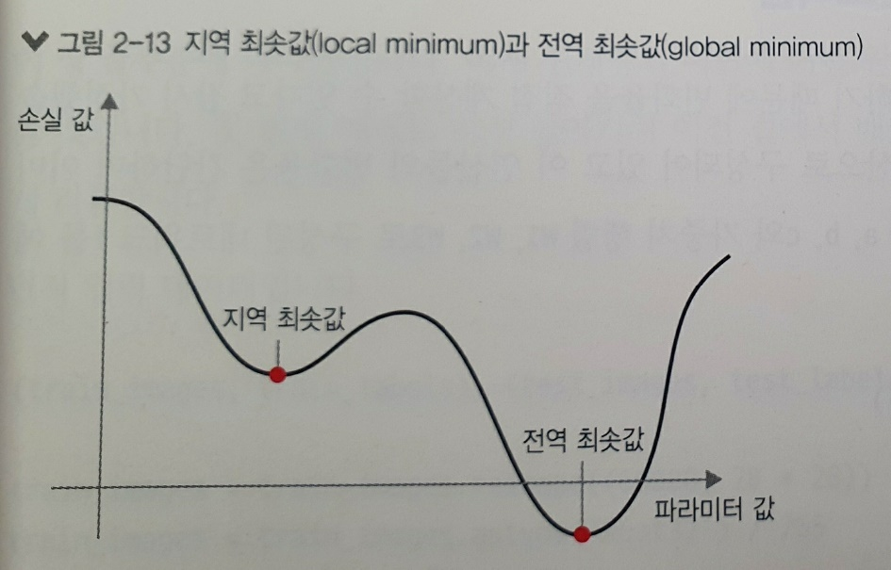
확률적 경사 하강법
모멘텀
SGD에 있는 2개의 문제점인 수렴 속도와 지역 최솟값을 해결

Slide 6
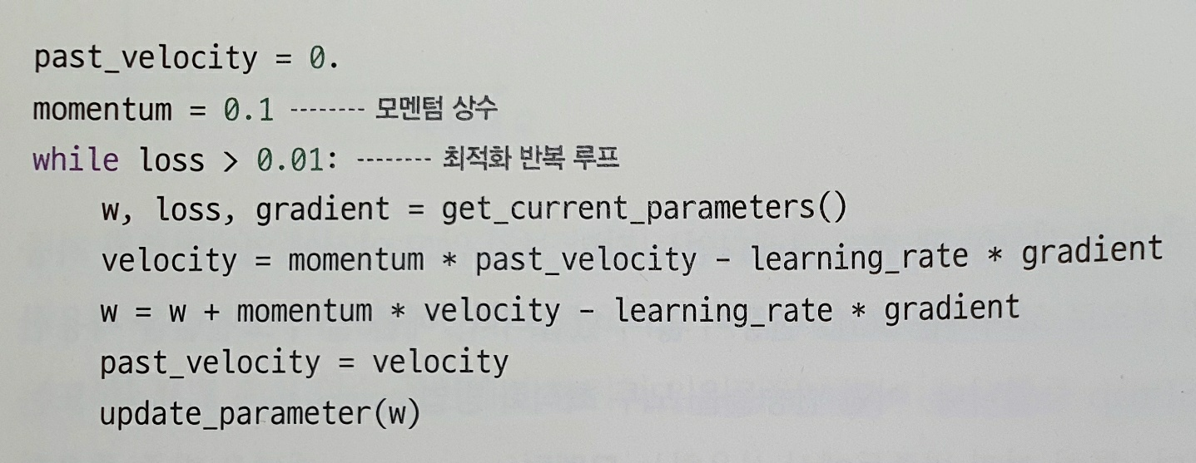
확률적 경사 하강법
모멘텀
현재 기울기 값 뿐만 아니라 현재 속도 또한 고려
▶ 이전에 업데이트한 파라미터에 기초하여 파라미터 w를 업데이트

Slide 7
변화율 연결 :
역전파 알고리즘
f(W1, W2, W3) = a(W1, b(W2, C(W3)))
f(g(x))’ = f’(g(x)) * g’(x)

Slide 8

첫 번째 예제
다시 살펴보기
입력 데이터

Slide 9
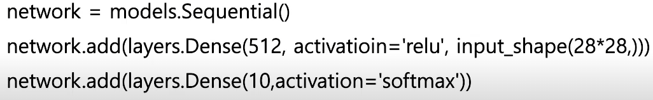
첫 번째 예제
다시 살펴보기
뉴런의 형태
신경망
Dense 층 추가
입력되는 뉴런의 수
활성 함수

Slide 10
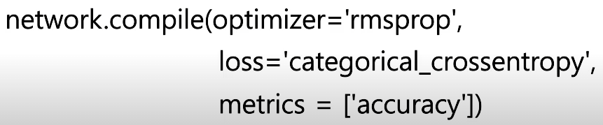
첫 번째 예제
다시 살펴보기
손실 함수
네트워크를 컴파일
훈련 반복
배열의 형태
정확도
입력 데이터
반복 횟수
샘플 개수

Slide 11
요약
학습 : 훈련 데이터 샘플과 그에 상응하는 타깃이 주어졌을 때 손실 함수를 최소화
하는 모델 파라미터의 조합을 찾는 것을 의미함
데이터 샘플과 타깃의 배치를 랜덤하게 뽑고 이 배치에서 손실에 대한 파라미터의 그래디언트를 계산함으로써 학습이 진행됨(파라미터는 그래디언트의 반대 방향으로)
전체 학습 과정은 신경망이 미분 가능한 텐서 연산으로 연결되어 있기에 가능함
손실과 옵티마이저는 데이터를 주입하기전에 정의되어야함
손실은 훈련하는 동안 최소화해야 할 양이므로 해결하려는 문제의 성공을 측정하는데 사용
옵티마이저는 손실에 대한 그래디언트가 파라미터를 업데이트하는 정확한 방식을 정의함

